Slide 1
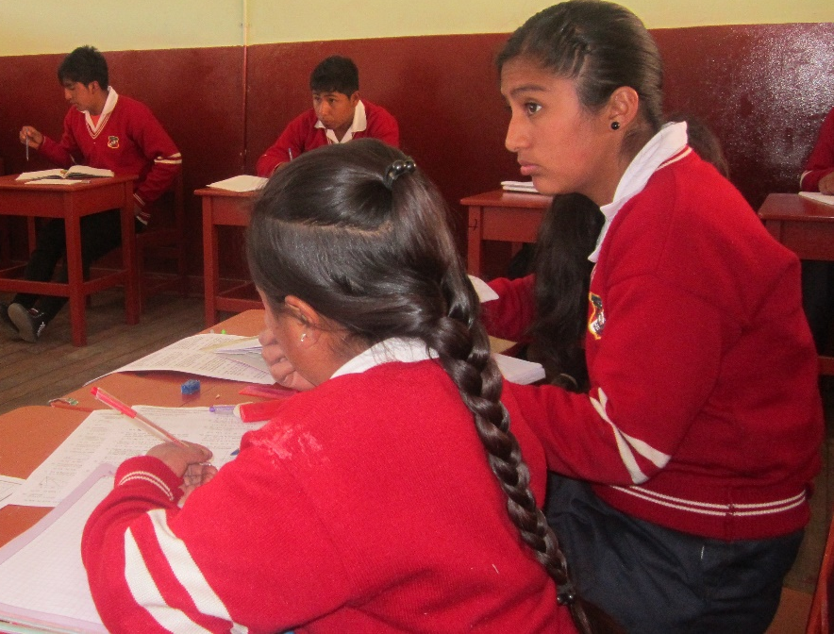
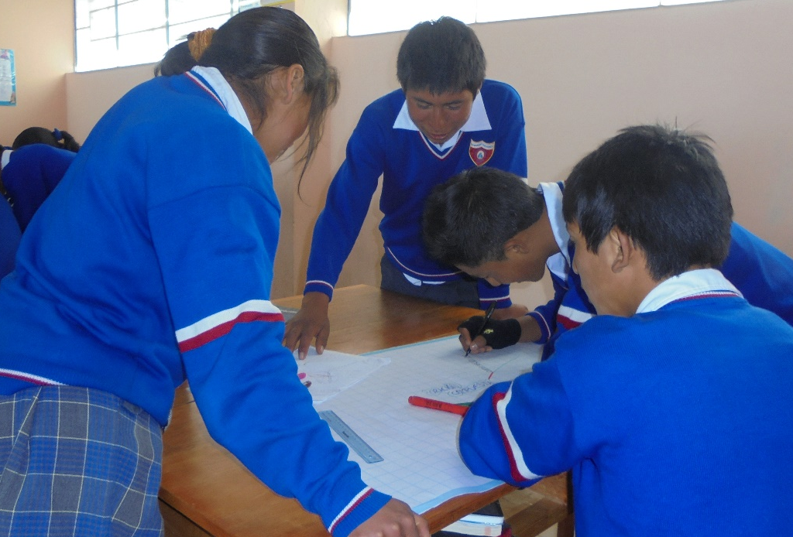
SESIÓN DE APRENDIZAJE Nº 09

Slide 2
Buscando argumentos para tomar una buena decisión
El entrenador deportivo de una institución educativa debe elegir a uno de los dos jugadores que están en la banca para que ingrese al campo en un partido de básquet decisivo durante los Juegos Deportivos Escolares Nacionales 2015. Para tomar la decisión, consulta con su asistente, que le muestra una tabla con la efectividad de cada uno de ellos en los partidos anteriores.
Los puntos anotados por cada jugador en los cinco últimos partidos figuran en la siguiente tabla:
Partidos Jugadores | 1º | 2º | 3º | 4º | 5º
Pablo | 14 | 14 | 10 | 6 | 20
Claudio | 12 | 16 | 13 | 15 | 14

Slide 3
Responde las siguientes preguntas:
¿De qué manera crees que los datos presentados podrían ayudar a tomar una decisión?
Conoces las medidas de tendencia central? ¿Sabes cuáles son?
Determina el promedio, mediana y moda de los puntos de cada uno de los jugadores.
¿Qué diferencias observas entre los promedios, medianas y modas en ambos jugadores?
¿Por cuál de los dos jugadores te inclinarías tú y por qué?
 | Pablo | Claudio
Promedio aritmético
Mediana
Moda
12,8
14
14
14
14
No tiene

Slide 4
APRENDEMOS
TABLA DE DISTRIBUCIÓN DE FRECUENCIAS
La distribución de frecuencias o tabla de frecuencias es una ordenación de datos estadísticos en la que se asigna a cada dato la frecuencia que le corresponde.
Tipos de frecuencia
Frecuencia Absoluta (fi) es el número de veces que se repite un valor en un conjunto de datos.
Frecuencia Absoluta acumulada (Fi) es la suma de las frecuencias absolutas de todos los valores inferiores o iguales al valor considerado.
Frecuencia relativa (hi), es el cociente entre la frecuencia absoluta de un determinado valor y el número total de datos. Se expresa también como porcentaje (hi%) multiplicando por 100 dicho cociente.

Slide 5
Tabla de frecuencias para datos no agrupados
Ejemplo: Durante la primera quincena del mes de julio, en una ciudad se han registrado las siguientes temperaturas máximas en grados Celsius (°C): 32, 31, 28, 29, 30, 31, 31, 30, 31, 31, 28, 28, 29, 30 y 31.
Temperaturas en la primera quincena de julio
Temperatura máxima (ºC) | fi | Fi | hi | hi%
28 | 3 | 3 | 0,20 | 20 %
29 | 2 | 5 | 0,13 | 13 %
30 | 3 | 8 | 0,20 | 20 %
31 | 6 | 14 | 0,40 | 40 %
32 | 1 | 15 | 0,07 | 7 %
Total | 15 |  | 1,00 | 100 %

Slide 6
Tabla de frecuencias para datos agrupados
Ejemplo: Una empresa de calzado anotó las tallas de zapatos de treinta de sus clientes: 38, 42, 35, 23, 24, 43, 22, 36, 37, 20, 32, 35, 40, 21, 41, 42, 24, 38, 40, 38, 30, 34, 42, 28, 42, 36, 38, 24, 30 y 28.
1. Determinamos el número de intervalos (k) con esta ecuación: $k=\sqrt{n}$ , donde n es el número de datos.
$k=\sqrt{30}$ ≈ 5,48 , entonces k = 5
2. Encontramos el rango o recorrido: R = dato mayor - dato menor = 43-20=23.
3. Determinamos la amplitud del intervalo (A)
A = R/k = 23/5 = 4, 6 ≈ 5
4. Formamos el primer intervalo:
Límite inferior = 20
Límite superior = 20 + 5 = 25
Entonces el primer intervalo es: [20; 25[

Slide 7
5. Por otro lado, la marca de clase (xi) es el punto medio de un intervalo. Es el valor representativo de una clase.
$$Xi=\frac{L_{i}+L_{s}}{2}=\frac{20+25}{2}=\frac{45}{2}=22,5$$
Tallas de zapatos de los clientes de una empresa de calzado
Tallas de Zapato | Xi | fi | Fi | hi | hi%
[20; 25[ | 22,5 | 7 | 7 | 0,23 | 23 %
[25; 30[ | 27,5 | 2 | 9 | 0,07 | 7 %
[30; 35[ | 32,5 | 4 | 13 | 0,13 | 13 %
[35; 40[ | 37,5 | 9 | 22 | 0,30 | 30 %
[40, 45[ | 42,5 | 8 | 30 | 0,27 | 27 %
Total |  | 30 |  | 1,00 | 100 %

Slide 8
Elección de un gráfico estadístico según el tipo de variable
Por ser más adecuados, se recomienda el uso de estos gráficos según el tipo de variable.

Slide 10
MEDIDAS DE TENDENCIA CENTRAL
Son valores que permiten representar un conjunto de datos. Estos son los siguientes:
La media aritmética o promedio $(\overline{x})$ es resultado de dividir la suma de todos los datos entre la cantidad total de datos.
Para datos no agrupados:
$$\overline{x}=\frac{x_{1}+x_{2}+x_{3}+…+x_{n}}{n}$$
Para datos agrupados:
$$\overline{x}=\frac{\sum_{i=0}^{n}{f_{i}.x_{i}}}{n}$$
Donde: fi= frecuencia absoluta, xi: marca de clase.
La mediana (Me) es el valor correspondiente a la posición central del conjunto de datos ordenados de manera creciente o decreciente.
La moda (Mo) es el valor que más se repite, es decir, el valor que tiene mayor frecuencia absoluta.

Slide 11
ANALIZAMOS
1). Las edades de los jóvenes que entrarán en un equipo de fútbol se muestran en la siguiente tabla:
Determina el valor del promedio, mediana y moda de las edades de estos jóvenes.
RESOLUCIÓN:
Edades de los jóvenes del equipo de fútbol
Para determinar el promedio de las edades, debemos sumar las edades de todos los jóvenes y luego lo dividiremos entre la cantidad de jóvenes. Así:
Edad | fi
16 | 7
17 | 8
18 | 5
19 | 4
20 | 6
Total | 30
$$\overline{x}=\frac{7\left(16\right)+8\left(17\right)+5\left(18\right)+4\left(19\right)+6(20)}{30}$$
$$\overline{x}=\frac{534}{30}=17,8$$

Slide 12
Debemos considerar que, al tener un número par de datos, vamos a encontrar dos valores centrales, aquellos ubicados en la posición 15 y 16 respectivamente. Por tanto, para determinar la mediana se debe sacar el promedio de ambos valores.
Tenemos 15 jóvenes que tienen 16 años y 17 años, entonces la edad en la posición 15 es 17 años y en la posición 16 es 18 años. Luego:
$$Me=\frac{17+18}{2}=\frac{35}{2}=17,5$$
Por lo tanto, la mediana de la edad de los jóvenes es 17,5 años.
La moda es el valor que se repite con mayor frecuencia; entonces, la moda de las edades es 17 años porque, a diferencia de las otras edades, hay más jóvenes con esa edad en los entrenamientos del equipo.

Slide 13
2). El histograma de frecuencias muestra las edades de los novios que contrajeron matrimonio en la municipalidad de un distrito. Según el gráfico, ¿Cuál de las siguientes afirmaciones es incorrecta?
a. El histograma registra las edades de 172 personas que contrajeron matrimonio en ese distrito.
b. Menos del 8% de los novios tienen más de 16 años y menos de 20 años.
c. 55 novios que contrajeron matrimonio tienen la mayor edad registrada.
d. Más de la mitad de los novios tienen más de 24 años y menos de 36 años.

Slide 14
RESOLUCIÓN:
a) Es correcta, ya que si sumamos las frecuencias el resultado es 172.
b) Es correcta, ya que 10/172 = 0,058 = 5,8%; por tanto, efectivamente, es menor al 8% el total.
c) Es incorrecta hace referencia a la cantidad de novios cuyas edades están entre los 28 y 32 años, que no es la mayor edad registrada.
d) Es correcta, porque 25+55+29 = 109 >172/2, es decir: 109 > 86
Edad de los novios | Xi | fi | Fi | hi | hi%
[16; 20[ | 18 | 10 | 10 | 0,058 | 5,8%
[20; 24[ | 22 | 15 | 25 | 0,087 | 8,7%
[24; 28[ | 26 | 25 | 50 | 0,145 | 14,5%
[28; 32[ | 30 | 55 | 105 | 0,320 | 32%
[32; 36[ | 34 | 29 | 134 | 0,169 | 16,9%
[36; 40[ | 38 | 16 | 150 | 0,093 | 9,3%
[40, 44] | 42 | 22 | 172 | 0,128 | 12,8%
Total |  | 172 |  | 1,00 | 100%

Slide 15
3) En una empresa de embutidos, los trabajadores se distribuyen en diferentes áreas, tal como muestra el gráfico.
Si en la empresa hay un total de 120 trabajadores, elabora una tabla de frecuencias con estos datos.

Slide 16
RESOLUCIÓN:
Si el total es 120, determinamos la cantidad de trabajadores en cada área:
Administración: 15(120)/100 = 18
Servicios: 10(120)/100 = 12
Producción: 45(120)/100 = 54
Ventas: 30(120)/100 = 36
Con estos datos procedemos a elaborar una tabla de frecuencias.
Areas | fi | Fi | hi | hi%
Administración | 18 | 18 | 0,15 | 15 %
Servicios | 12 | 30 | 0,10 | 10 %
Producción | 54 | 84 | 0,45 | 45 %
Ventas | 36 | 120 | 0,30 | 30 %
Total | 120 |  | 1,00 | 100 %

Slide 17
PRACTICAMOS
Finalmente ahora te toca resolver los problemas propuestos de selección múltiple y de respuesta construida. Resuelve en forma individual y escribe tu procedimiento en la misma hoja. Te deseo éxitos...

Slide 18
METACOGNICIÓN
¿Qué aprendí hoy?
¿Consideras importante la representación de datos en tablas y gráficos estadísticos? ¿Por qué?
¿Tuviste dificultades en hallar la mediana?
¿Qué estrategias utilizaste para realizar gráficos de pastel o circulares?
¿En qué situación de contexto real puedes utilizar la estadística?

